Slide 1






TRƯỜNG ĐẠI HỌC SƯ PHẠM KỸ THUẬT TP. HỒ CHÍ MINH
KHOA ĐIỆN – ĐIỆN TỬ
BỘ MÔN KỸ THUẬT MÁY TÍNH – VIỄN THÔNG
BÁO CÁO KHÓA LUẬN TỐT NGHIỆP
NGÀNH CÔNG NGHỆ KỸ THUẬT MÁY TÍNH
GVHD: PGS.TS PHAN VĂN CA
Sinh viên: TRẦN MẠNH KHANG - 15119096
LỮ KHÁNH TRUNG - 14119057

Slide 2

TRƯỜNG ĐẠI HỌC SƯ PHẠM KỸ THUẬT TP. HỒ CHÍ MINH
KHOA ĐIỆN – ĐIỆN TỬ
BỘ MÔN KỸ THUẬT MÁY TÍNH – VIỄN THÔNG
NỘI DUNG BÀI BÁO CÁO
GIỚI THIỆU
THIẾT KẾ HỆ THỐNG
THI CÔNG MẪU THỬ VÀ KẾT QUẢ
KẾT LUẬN

Slide 3
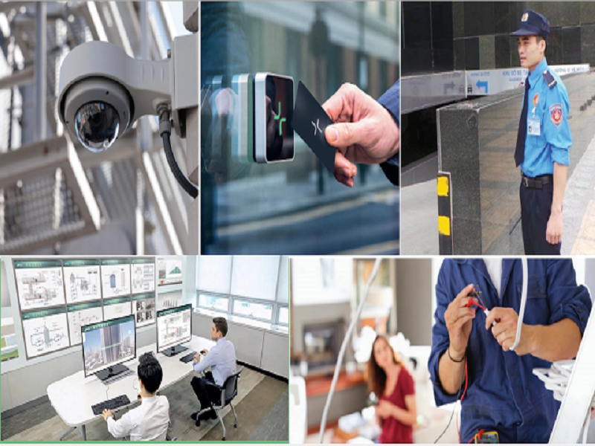
TRƯỜNG ĐẠI HỌC SƯ PHẠM KỸ THUẬT TP. HỒ CHÍ MINH
KHOA ĐIỆN – ĐIỆN TỬ
BỘ MÔN KỸ THUẬT MÁY TÍNH – VIỄN THÔNG
TÌNH HÌNH THỰC TIỄN, NHU CẦN SẢN XUẤT VÀ NGHIÊN CỨU KHOA HỌC
AN NINH TRONG TÒA NHÀ, VĂN PHÒNG,…

Slide 4

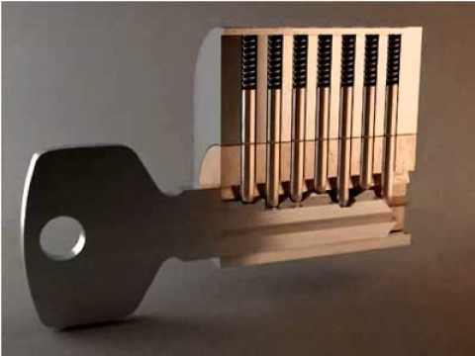
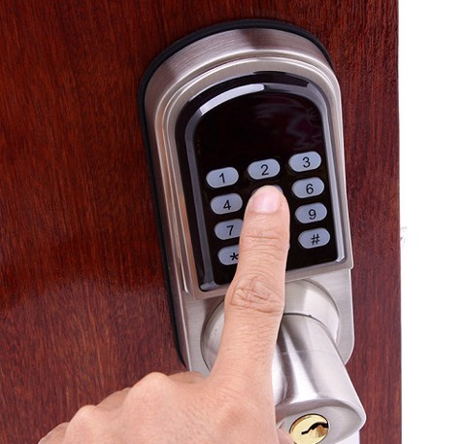
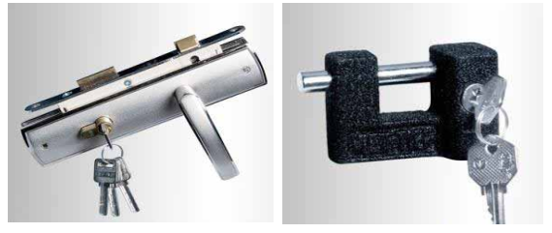
TRƯỜNG ĐẠI HỌC SƯ PHẠM KỸ THUẬT TP. HỒ CHÍ MINH
KHOA ĐIỆN – ĐIỆN TỬ
BỘ MÔN KỸ THUẬT MÁY TÍNH – VIỄN THÔNG
TÌNH HÌNH THỰC TIỄN, NHU CẦN SẢN XUẤT VÀ NGHIÊN CỨU KHOA HỌC
CÁC LOẠI KHÓA THÔNG THƯỜNG

Slide 5
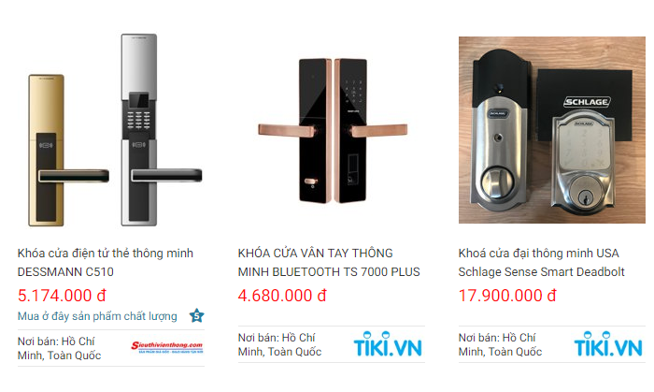
TRƯỜNG ĐẠI HỌC SƯ PHẠM KỸ THUẬT TP. HỒ CHÍ MINH
KHOA ĐIỆN – ĐIỆN TỬ
BỘ MÔN KỸ THUẬT MÁY TÍNH – VIỄN THÔNG
TÌNH HÌNH THỰC TIỄN, NHU CẦN SẢN XUẤT VÀ NGHIÊN CỨU KHOA HỌC
GIÁ THÀNH CAO

Slide 6


TRƯỜNG ĐẠI HỌC SƯ PHẠM KỸ THUẬT TP. HỒ CHÍ MINH
KHOA ĐIỆN – ĐIỆN TỬ
BỘ MÔN KỸ THUẬT MÁY TÍNH – VIỄN THÔNG
TÌNH HÌNH THỰC TIỄN, NHU CẦN SẢN XUẤT VÀ NGHIÊN CỨU KHOA HỌC
BẢO MẬT THÔNG MINH
+

Slide 7
TRƯỜNG ĐẠI HỌC SƯ PHẠM KỸ THUẬT TP. HỒ CHÍ MINH
KHOA ĐIỆN – ĐIỆN TỬ
BỘ MÔN KỸ THUẬT MÁY TÍNH – VIỄN THÔNG
TÌNH HÌNH THỰC TIỄN, NHU CẦN SẢN XUẤT VÀ NGHIÊN CỨU KHOA HỌC
THIẾT KẾ HỆ THỐNG
YÊU CẦU HỆ THỐNG
ĐẶC TẢ HỆ THỐNG
THIẾT KẾ

Slide 8
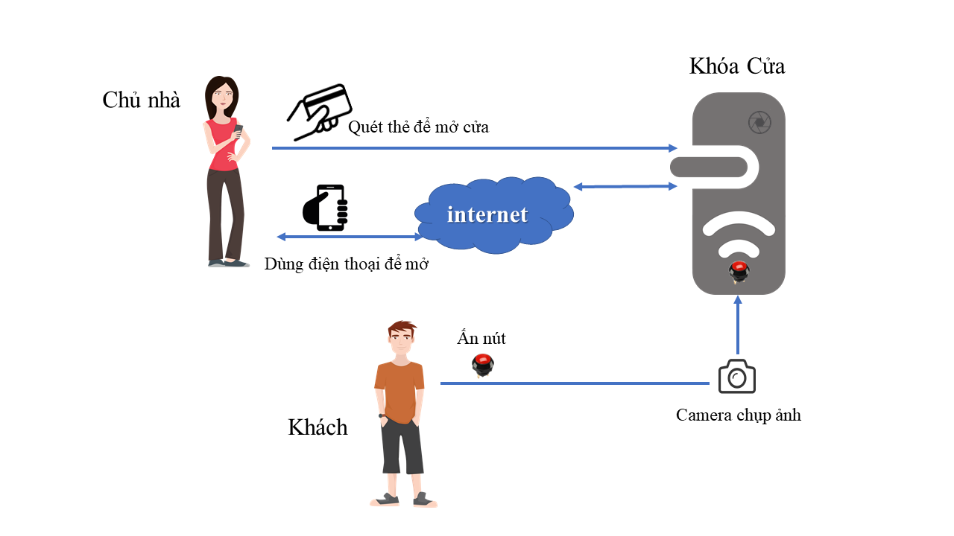
TRƯỜNG ĐẠI HỌC SƯ PHẠM KỸ THUẬT TP. HỒ CHÍ MINH
KHOA ĐIỆN – ĐIỆN TỬ
BỘ MÔN KỸ THUẬT MÁY TÍNH – VIỄN THÔNG
TÌNH HÌNH THỰC TIỄN, NHU CẦN SẢN XUẤT VÀ NGHIÊN CỨU KHOA HỌC
YÊU CẦU HỆ THỐNG
Notes:
Để đi vào phần giới thiệu thì tôi xin bắt đầu bằng sự sáng tạo của con người. Sang tạo trong KHKT làm thay đổi cuộc sống, trong nghiên cứu R&D

Slide 9
TRƯỜNG ĐẠI HỌC SƯ PHẠM KỸ THUẬT TP. HỒ CHÍ MINH
KHOA ĐIỆN – ĐIỆN TỬ
BỘ MÔN KỸ THUẬT MÁY TÍNH – VIỄN THÔNG
TÌNH HÌNH THỰC TIỄN, NHU CẦN SẢN XUẤT VÀ NGHIÊN CỨU KHOA HỌC
ĐẶC TẢ HỆ THỐNG
CHỨC NĂNG
Đọc và nhận dạng thẻ RFID
Giao tiếp với module Camera
Truyền nhận dữ liệu qua database
Giao tiếp với các cảm biến
Notes:
Để đi vào phần giới thiệu thì tôi xin bắt đầu bằng sự sáng tạo của con người. Sang tạo trong KHKT làm thay đổi cuộc sống, trong nghiên cứu R&D

Slide 10
TRƯỜNG ĐẠI HỌC SƯ PHẠM KỸ THUẬT TP. HỒ CHÍ MINH
KHOA ĐIỆN – ĐIỆN TỬ
BỘ MÔN KỸ THUẬT MÁY TÍNH – VIỄN THÔNG
TÌNH HÌNH THỰC TIỄN, NHU CẦN SẢN XUẤT VÀ NGHIÊN CỨU KHOA HỌC
ĐẶC TẢ HỆ THỐNG
THUỘC TÍNH
Đảm bảo an toàn: Khóa chắc chắn chịu được va đập
Hoạt động ổn định
Nhỏ gọn
Tiết kiệm năng lượng
Notes:
Để đi vào phần giới thiệu thì tôi xin bắt đầu bằng sự sáng tạo của con người. Sang tạo trong KHKT làm thay đổi cuộc sống, trong nghiên cứu R&D

Slide 11
TRƯỜNG ĐẠI HỌC SƯ PHẠM KỸ THUẬT TP. HỒ CHÍ MINH
KHOA ĐIỆN – ĐIỆN TỬ
BỘ MÔN KỸ THUẬT MÁY TÍNH – VIỄN THÔNG
TÌNH HÌNH THỰC TIỄN, NHU CẦN SẢN XUẤT VÀ NGHIÊN CỨU KHOA HỌC
THIẾT KẾ HỆ THỐNG
SƠ ĐỒ KHỐI
Notes:
Để đi vào phần giới thiệu thì tôi xin bắt đầu bằng sự sáng tạo của con người. Sang tạo trong KHKT làm thay đổi cuộc sống, trong nghiên cứu R&D

Slide 12
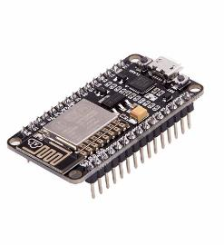
TRƯỜNG ĐẠI HỌC SƯ PHẠM KỸ THUẬT TP. HỒ CHÍ MINH
KHOA ĐIỆN – ĐIỆN TỬ
BỘ MÔN KỸ THUẬT MÁY TÍNH – VIỄN THÔNG
TÌNH HÌNH THỰC TIỄN, NHU CẦN SẢN XUẤT VÀ NGHIÊN CỨU KHOA HỌC
THIẾT KẾ HỆ THỐNG
LỰA CHỌN THIẾT KẾ
Kết nối Internet
Có chức năng thu phát tín hiệu, kết nối WIFI
Phù hợp với các chuẩn giao tiếp, thuận tiện trong việc nghiên cứu phát triển các hệ thống IOTs.
Notes:
Để đi vào phần giới thiệu thì tôi xin bắt đầu bằng sự sáng tạo của con người. Sang tạo trong KHKT làm thay đổi cuộc sống, trong nghiên cứu R&D

Slide 13
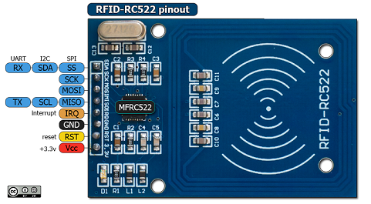
TRƯỜNG ĐẠI HỌC SƯ PHẠM KỸ THUẬT TP. HỒ CHÍ MINH
KHOA ĐIỆN – ĐIỆN TỬ
BỘ MÔN KỸ THUẬT MÁY TÍNH – VIỄN THÔNG
TÌNH HÌNH THỰC TIỄN, NHU CẦN SẢN XUẤT VÀ NGHIÊN CỨU KHOA HỌC
THIẾT KẾ HỆ THỐNG
LỰA CHỌN THIẾT KẾ
Module RFID
Với mức giá phù hợp, thiết kế nhỏ gọn, module này là sự lựa chọn hàng đầu cho các ứng dụng về ghi đọc thẻ RFID;
MFRC522 hỗ trợ tốc độ truyền dữ liệu tối đa 10Mbit/s
Notes:
Để đi vào phần giới thiệu thì tôi xin bắt đầu bằng sự sáng tạo của con người. Sang tạo trong KHKT làm thay đổi cuộc sống, trong nghiên cứu R&D

Slide 14
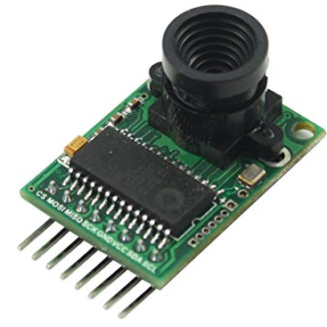
TRƯỜNG ĐẠI HỌC SƯ PHẠM KỸ THUẬT TP. HỒ CHÍ MINH
KHOA ĐIỆN – ĐIỆN TỬ
BỘ MÔN KỸ THUẬT MÁY TÍNH – VIỄN THÔNG
TÌNH HÌNH THỰC TIỄN, NHU CẦN SẢN XUẤT VÀ NGHIÊN CỨU KHOA HỌC
THIẾT KẾ HỆ THỐNG
LỰA CHỌN THIẾT KẾ
Camera
Arducam Mini 2MP là camera có độ nét cao với độ phân giải 2MP, kích thước nhỏ gọn có thể giao tiếp được với Andruino, có khả năng mở rộng nhiều camera và thay đổi ống kính.
Notes:
Để đi vào phần giới thiệu thì tôi xin bắt đầu bằng sự sáng tạo của con người. Sang tạo trong KHKT làm thay đổi cuộc sống, trong nghiên cứu R&D

Slide 15
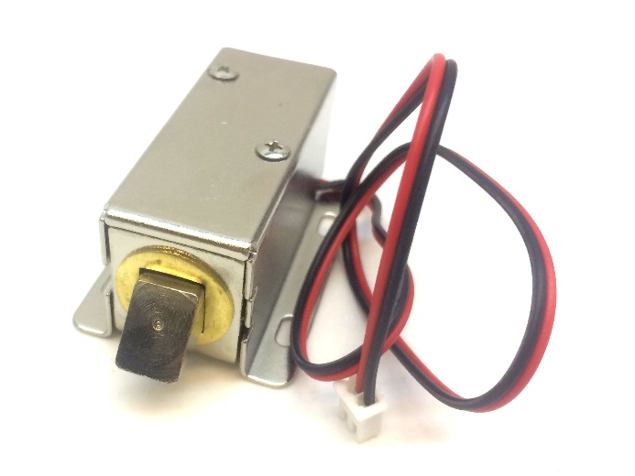
TRƯỜNG ĐẠI HỌC SƯ PHẠM KỸ THUẬT TP. HỒ CHÍ MINH
KHOA ĐIỆN – ĐIỆN TỬ
BỘ MÔN KỸ THUẬT MÁY TÍNH – VIỄN THÔNG
TÌNH HÌNH THỰC TIỄN, NHU CẦN SẢN XUẤT VÀ NGHIÊN CỨU KHOA HỌC
THIẾT KẾ HỆ THỐNG
LỰA CHỌN THIẾT KẾ
Mạch đóng/mở cửa
Chốt phải đảm bảo tính chắc chắn để kẻ trộm khó có thể cạy, bẻ hoặc tác động lực để làm hư chốt.
Chốt điện tử có thể lập trình là điều khiển thông qua các tín hiệu.
Notes:
Để đi vào phần giới thiệu thì tôi xin bắt đầu bằng sự sáng tạo của con người. Sang tạo trong KHKT làm thay đổi cuộc sống, trong nghiên cứu R&D

Slide 16
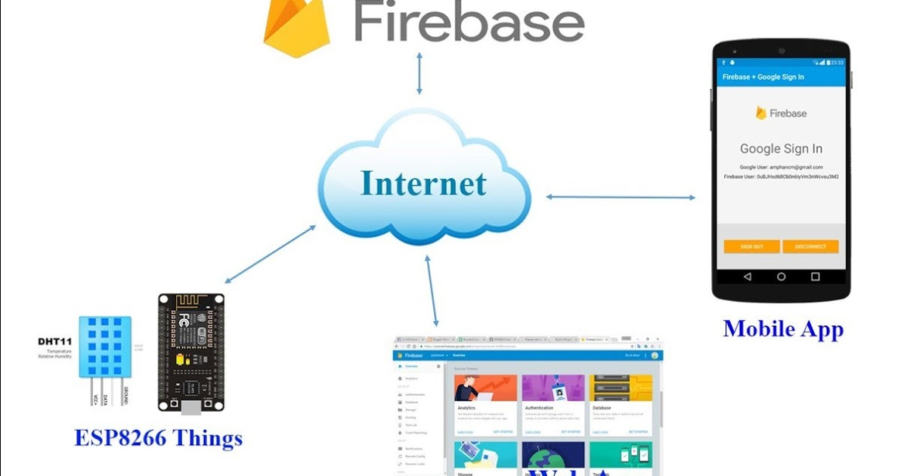
TRƯỜNG ĐẠI HỌC SƯ PHẠM KỸ THUẬT TP. HỒ CHÍ MINH
KHOA ĐIỆN – ĐIỆN TỬ
BỘ MÔN KỸ THUẬT MÁY TÍNH – VIỄN THÔNG
TÌNH HÌNH THỰC TIỄN, NHU CẦN SẢN XUẤT VÀ NGHIÊN CỨU KHOA HỌC
THIẾT KẾ HỆ THỐNG
LỰA CHỌN THIẾT KẾ
Database
Database thời gian xây dựng nhanh chóng, có chức năng Realtime Database.
Notes:
Để đi vào phần giới thiệu thì tôi xin bắt đầu bằng sự sáng tạo của con người. Sang tạo trong KHKT làm thay đổi cuộc sống, trong nghiên cứu R&D

Slide 17
TRƯỜNG ĐẠI HỌC SƯ PHẠM KỸ THUẬT TP. HỒ CHÍ MINH
KHOA ĐIỆN – ĐIỆN TỬ
BỘ MÔN KỸ THUẬT MÁY TÍNH – VIỄN THÔNG
TÌNH HÌNH THỰC TIỄN, NHU CẦN SẢN XUẤT VÀ NGHIÊN CỨU KHOA HỌC
THIẾT KẾ HỆ THỐNG
THIẾT KẾ PHẦN MỀM
ĐỌC THẺ RFID
Notes:
Để đi vào phần giới thiệu thì tôi xin bắt đầu bằng sự sáng tạo của con người. Sang tạo trong KHKT làm thay đổi cuộc sống, trong nghiên cứu R&D

Slide 18
TRƯỜNG ĐẠI HỌC SƯ PHẠM KỸ THUẬT TP. HỒ CHÍ MINH
KHOA ĐIỆN – ĐIỆN TỬ
BỘ MÔN KỸ THUẬT MÁY TÍNH – VIỄN THÔNG
TÌNH HÌNH THỰC TIỄN, NHU CẦN SẢN XUẤT VÀ NGHIÊN CỨU KHOA HỌC
THIẾT KẾ HỆ THỐNG
THIẾT KẾ PHẦN MỀM
NÚT NHẤN
Nút nhấn cho phép kích hoạt Camera và gửi ảnh lên server
Notes:
Để đi vào phần giới thiệu thì tôi xin bắt đầu bằng sự sáng tạo của con người. Sang tạo trong KHKT làm thay đổi cuộc sống, trong nghiên cứu R&D

Slide 19
TRƯỜNG ĐẠI HỌC SƯ PHẠM KỸ THUẬT TP. HỒ CHÍ MINH
KHOA ĐIỆN – ĐIỆN TỬ
BỘ MÔN KỸ THUẬT MÁY TÍNH – VIỄN THÔNG
TÌNH HÌNH THỰC TIỄN, NHU CẦN SẢN XUẤT VÀ NGHIÊN CỨU KHOA HỌC
THIẾT KẾ HỆ THỐNG
THIẾT KẾ PHẦN MỀM
Notes:
Để đi vào phần giới thiệu thì tôi xin bắt đầu bằng sự sáng tạo của con người. Sang tạo trong KHKT làm thay đổi cuộc sống, trong nghiên cứu R&D

Slide 20
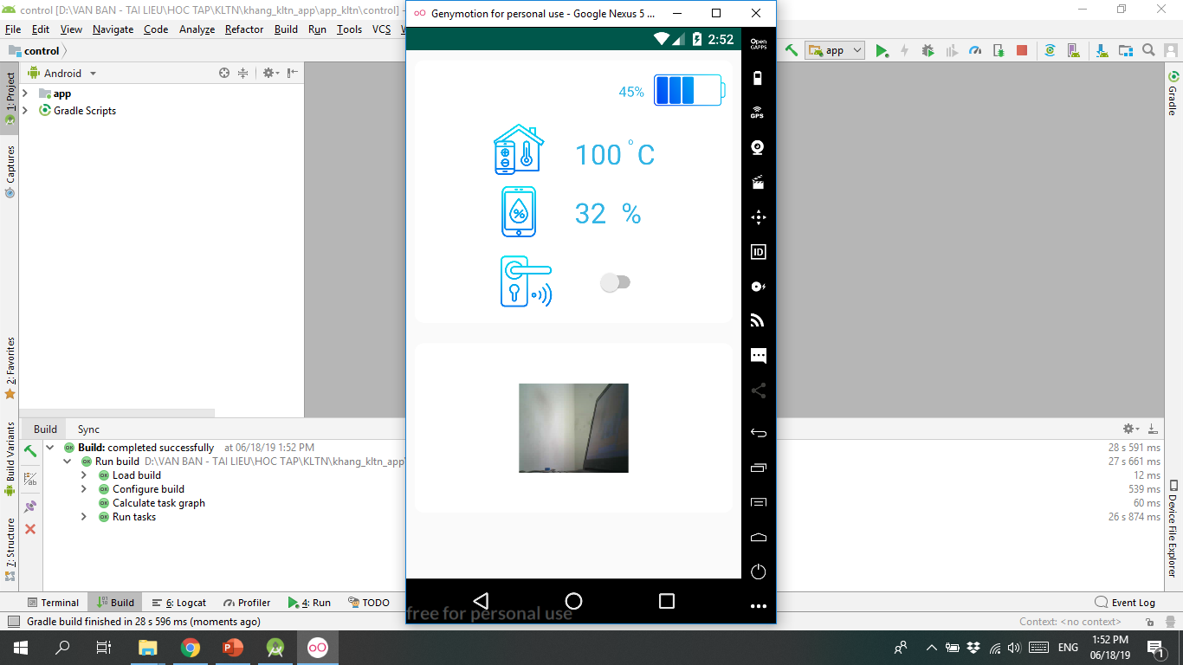
TRƯỜNG ĐẠI HỌC SƯ PHẠM KỸ THUẬT TP. HỒ CHÍ MINH
KHOA ĐIỆN – ĐIỆN TỬ
BỘ MÔN KỸ THUẬT MÁY TÍNH – VIỄN THÔNG
TÌNH HÌNH THỰC TIỄN, NHU CẦN SẢN XUẤT VÀ NGHIÊN CỨU KHOA HỌC
THIẾT KẾ HỆ THỐNG
THIẾT KẾ PHẦN MỀM
GIAO DIỆN
Notes:
Để đi vào phần giới thiệu thì tôi xin bắt đầu bằng sự sáng tạo của con người. Sang tạo trong KHKT làm thay đổi cuộc sống, trong nghiên cứu R&D

Slide 21
TRƯỜNG ĐẠI HỌC SƯ PHẠM KỸ THUẬT TP. HỒ CHÍ MINH
KHOA ĐIỆN – ĐIỆN TỬ
BỘ MÔN KỸ THUẬT MÁY TÍNH – VIỄN THÔNG
TÌNH HÌNH THỰC TIỄN, NHU CẦN SẢN XUẤT VÀ NGHIÊN CỨU KHOA HỌC
KẾT QUẢ
THỰC NGHIỆM ĐIỀU KHIỂN ĐÓNG/MỞ
THỰC NGHIỆM KIỂM SOÁT NHIỆT ĐỘ, ĐỘ ẨM
THỰC NGHIỆM HIỆU QUẢ CAMERA

Slide 22
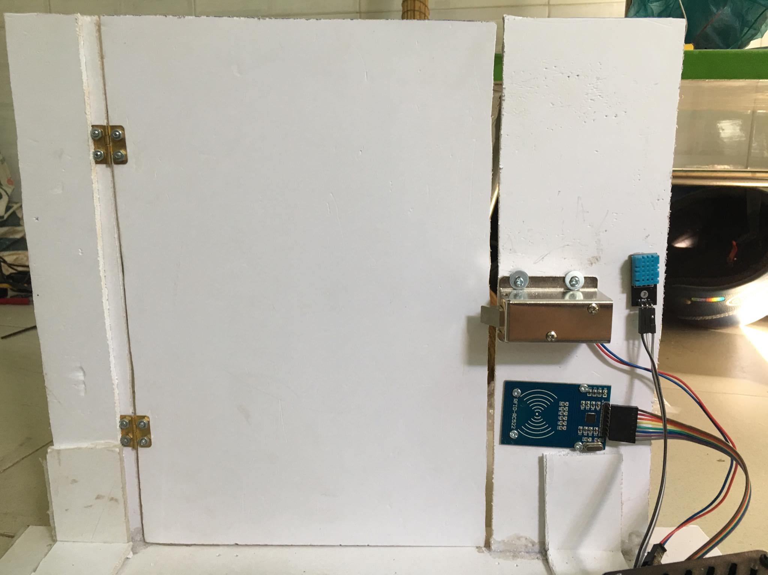
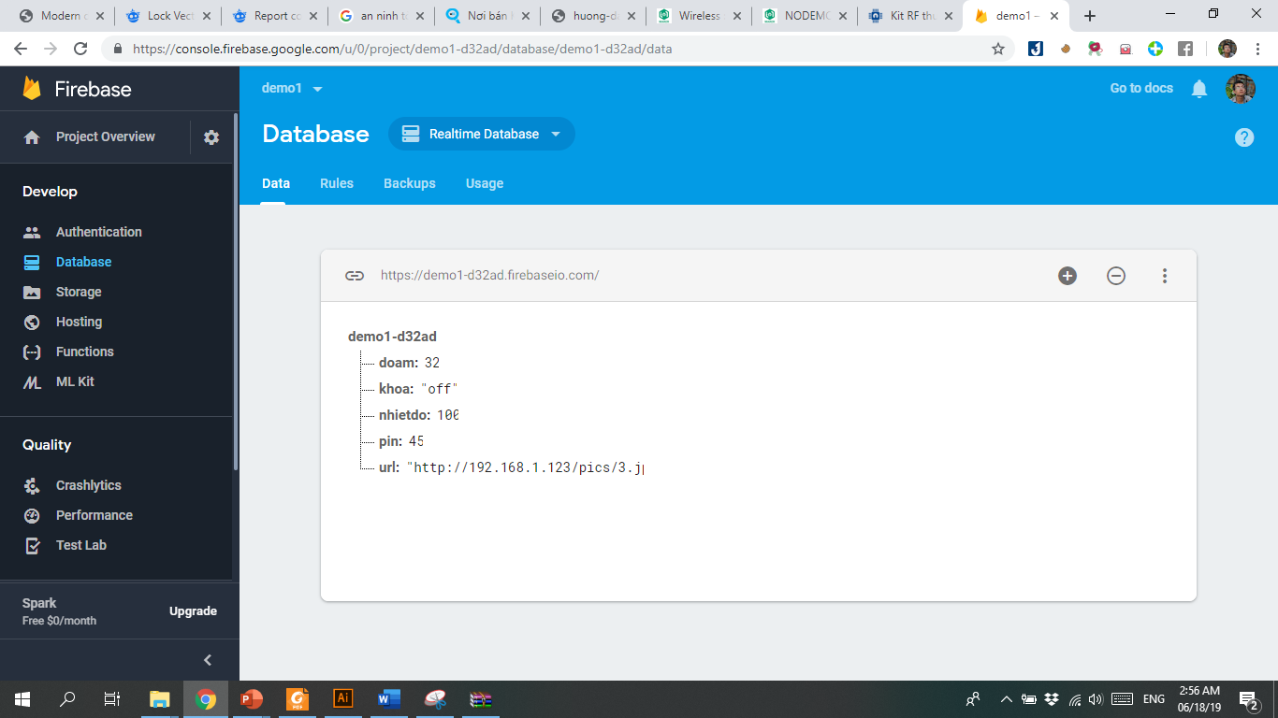
TRƯỜNG ĐẠI HỌC SƯ PHẠM KỸ THUẬT TP. HỒ CHÍ MINH
KHOA ĐIỆN – ĐIỆN TỬ
BỘ MÔN KỸ THUẬT MÁY TÍNH – VIỄN THÔNG
TÌNH HÌNH THỰC TIỄN, NHU CẦN SẢN XUẤT VÀ NGHIÊN CỨU KHOA HỌC
KẾT QUẢ
Notes:
Để đi vào phần giới thiệu thì tôi xin bắt đầu bằng sự sáng tạo của con người. Sang tạo trong KHKT làm thay đổi cuộc sống, trong nghiên cứu R&D

Slide 23
TRƯỜNG ĐẠI HỌC SƯ PHẠM KỸ THUẬT TP. HỒ CHÍ MINH
KHOA ĐIỆN – ĐIỆN TỬ
BỘ MÔN KỸ THUẬT MÁY TÍNH – VIỄN THÔNG
TÌNH HÌNH THỰC TIỄN, NHU CẦN SẢN XUẤT VÀ NGHIÊN CỨU KHOA HỌC
KẾT LUẬN
- Sản phẩm có giá thành rẻ phù hợp với người tiêu dung;
- Chức năng đọc và mở khóa bằng RFID hoạt động tốt nhưng chưa ổn định;
- Chức năng điều khiển qua ứng dụng di động hoạt động ổn định;
- Hệ thống gửi được trạng thái nhiệt độ độ ẩm lên ứng dụng;

Slide 24
TRƯỜNG ĐẠI HỌC SƯ PHẠM KỸ THUẬT TP. HỒ CHÍ MINH
KHOA ĐIỆN – ĐIỆN TỬ
BỘ MÔN KỸ THUẬT MÁY TÍNH – VIỄN THÔNG
TÌNH HÌNH THỰC TIỄN, NHU CẦN SẢN XUẤT VÀ NGHIÊN CỨU KHOA HỌC
HƯỚNG PHÁT TRIỂN
- Stream video để quan sát Real-time khi chủ nhà đi vắng.
- Cải tiến chức năng dự đoàn và cảnh báo cháy.
- Mở rộng bộ nhớ để lưu trữ hình ảnh, video.
- Xây dựng giao diện trên Web server.
- Xây dựng chức năng học thẻ mới.

Slide 25
BÁO CÁO KHÓA LUẬN TỐT NGHIỆP
NGÀNH CÔNG NGHỆ KỸ THUẬT MÁY TÍNH
CẢM ƠN HỘI ĐỒNG ĐÃ LẮNG NGHE!

